Slide 1
Активные галактики и квазары
Выполнил: Степанов Дмитрий
Ученик 10 класса МБОУ «Весьегонская СОШ»
Преподаватель: Ратникова Галина Валентиновна

Slide 2
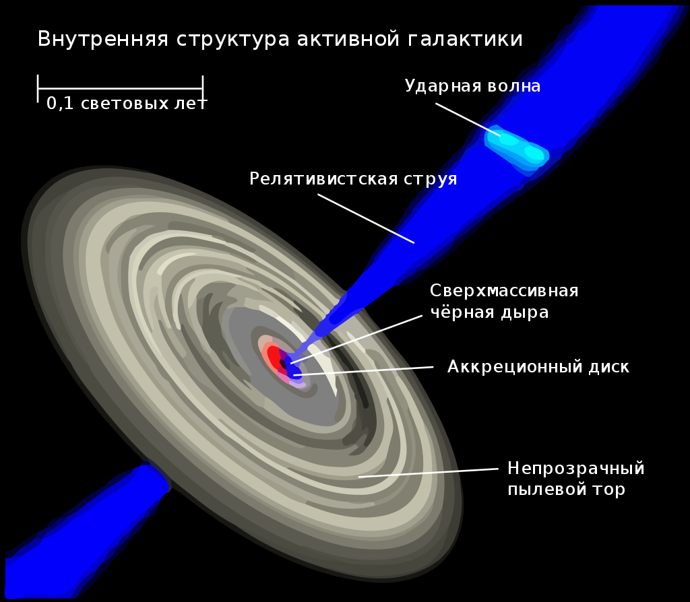
Активные галактики.
Активные галактики – одни из самых интересных и загадочных объектов нашей Вселенной. Основное отличие от обычных, спокойных галактик заключается в настолько большом количестве энергии, вырабатываемой в ядрах таких галактик, что его невозможно объяснить стандартными источниками энергии – звездами. Ядра активных галактик это самые яркие долгоживущие объекты во Вселенной

Slide 3
В настоящее время наиболее общепризнанной является гипотеза о наличии в центре активной галактики сверхмассивной черной дыры. В этой модели большая часть искомой энергии может выделяться при падении окружающего вещества (процесс аккреции) на такую черную дыру.

Slide 4
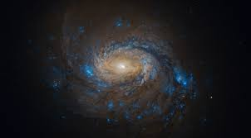
Первую активную галактику, М77 (NGC1068) в Ките, открыл еще француз Пьер Мешен в 1780м году. Но признаки ее активности были замечены только в 1908м году сотрудником Ликкской обсерватории Эдвардом Фэтом в процессе изучения ее спектра. Первую активную галактику, М77 (NGC1068) в Ките, открыл еще француз Пьер Мешен в 1780м году. Но признаки ее активности были замечены только в 1908м году сотрудником Ликкской обсерватории Эдвардом Фэтом в процессе изучения ее спектра.

Slide 5
Признаки активности ядер галактик:
1. Спектр электромагнитного излучения активной галактики занимает более широкий диапазон, чем спектры обычных галактик: от радио-диапазона до жёсткого гамма-излучения.
2. Наблюдается быстрая переменность блеска — изменение «мощности» источника излучения с периодом от 10 минут в рентгеновском диапазоне и до примерно 10 лет в оптическом и радио диапазонах.
3. Перемещение больших масс сильно разогретого газа с огромными скоростями в разных направлениях.
4. Видимые морфологические признаки (в частности, выбросы ("джеты") и "горячие пятна").
5. Общая мощность излучения значительно превышает мощность обычных галактик, причем основное количество энергии выделяется из компактного центра.

Slide 6
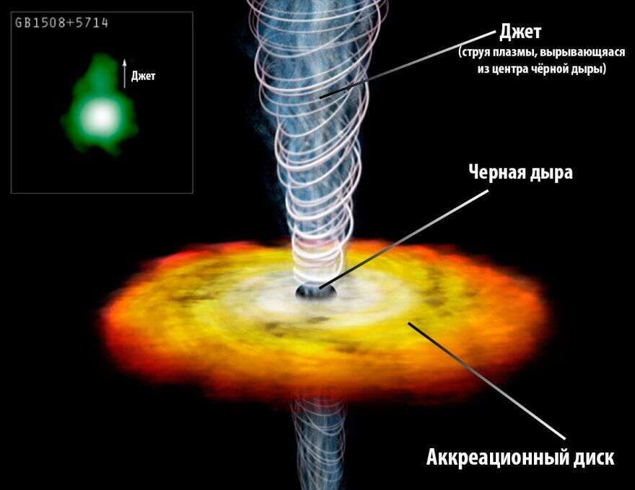
Квазары.
Квазары это - интенсивные источники космического радиоизлучения, расстояния до которых оцениваются в миллиарды световых лет, представляющие собой активные ядра далёких галактик.

Slide 7
Во Вселенной существуют огромное множество ярких космических объектов: звезд, галактик, нейтронных звезд. Но яркость даже самой большой галактики с самой массивной черной дырой – не предел. Они гаснут на фоне самых ярких объектов нашей Вселенной – квазаров. Квазары – самые яркие объекты наблюдаемой Вселенной, их яркость превышает яркость галактик в несколько раз. Сами они представляют из себя одну или более яркую Черную дыру, размер которой зачастую составляет несколько световых дней, что сравнимо с размерами нашей Солнечной системы. Доказано, что существование квазара смертельно для галактик. После того, как квазар поглотит весь газ своей галактики, в ней уже не будут образовываться звезды, а квазар станет темной Черной дырой, которая будет удерживать на своей орбите звезды, пока те еще будут жить, огромная и грандиозная когда-то галактика оставит одну Черную дыру после себя.

Slide 8
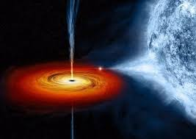
Как правило галактики с квазарами очень велики по своим размерам, а после окончания галактического газа в галактиках еще долго будут светить звезды.
В далеких глубинах космоса вероятно, и сейчас образовываются квазары, но они так далеко, что когда их свет дойдет до нас, их уже скорее всего не будет.
Более того, квазары – источники тепла, следовательно, у них есть своя зона обитания, значит, в ней может зародиться жизнь.
Изучение квазаров может помочь космонавтике, в частности межзвездным аппаратам, которые могут заряжаться энергией квазаров.

Slide 9
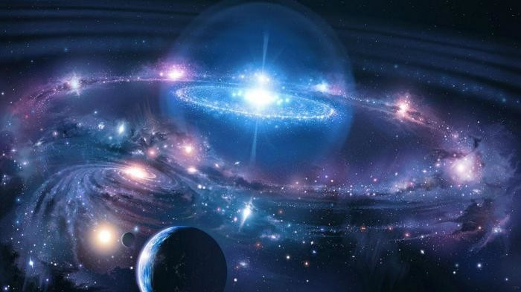
На расстоянии 2 млрд световых лет от нашего дома находится самый мощный и смертоносный объект во всей нашей Вселенной. Квазар - это ослепительный луч энергии, протяженность которого составляет несколько миллиардов километров. Ученые не могут до конца изучить этот объект.

Slide 10
Источники
https://www.google.com/search?q=%D0%90%D0%BA%D1%82%D0%B8%D0%B2%D0%BD%D1%8B%D0%B5+%D0%B3%D0%B0%D0%BB%D0%B0%D0%BA%D1%82%D0%B8%D0%BA%D0%B8&rlz=1C1AVFC_enRU888RU889&sxsrf=ALeKk035bSJtA0IYetrfdKAu4-FOVWRP0Q:1586521009604&source=lnms&tbm=isch&sa=X&ved=2ahUKEwip3dKp693oAhUIH5oKHcCGCSQQ_AUoAXoECBAQAw&biw=1536&bih=754#imgrc=N2E7jpmnJuKyqM
https://www.google.com/search?q=NGC1068&rlz=1C1AVFC_enRU888RU889&sxsrf=ALeKk01qiyqzOmNq33ztB_4vfbqBicjwEw:1586521730335&source=lnms&tbm=isch&sa=X&ved=2ahUKEwjuxaiB7t3oAhWl8qYKHaqjA_sQ_AUoAXoECBUQAw&biw=1536&bih=706#imgrc=-DTTxnQRvbzjXM
https://www.google.com/search?q=%D0%BA%D0%B2%D0%B0%D0%B7%D0%B0%D1%80%D1%8B+%D1%8D%D1%82%D0%BE&rlz=1C1AVFC_enRU888RU889&sxsrf=ALeKk00_7uq9Yhl4dZBKNKcrsZRTAMTrsA:1586522120492&tbm=isch&source=iu&ictx=1&fir=KJFIxVLtUgJhuM%253A%252CUKbTdKZOExM3jM%252C%252Fm%252F069qs&vet=1&usg=AI4_-kQwTZ-4MHgxLfTg6thP7Q3pUCQzvA&sa=X&ved=2ahUKEwiP-K27793oAhUoxqYKHX0jCQMQ_B0wE3oECAYQAw#imgrc=5m7lfI4tTuPC3M
https://www.google.com/search?q=%D0%BA%D0%B2%D0%B0%D0%B7%D0%B0%D1%80%D1%8B+%D1%8D%D1%82%D0%BE&rlz=1C1AVFC_enRU888RU889&sxsrf=ALeKk00e4DLZTLgHuuCLbUrq7W3CnK10Og:1586522932741&source=lnms&tbm=isch&sa=X&ved=2ahUKEwic1NW-8t3oAhVNfZoKHQ74C3wQ_AUoAXoECBAQAw&biw=1536&bih=754&dpr=1.25#imgrc=G2XDWc_JU7dFQM
https://fishki.net/2295924-kvazar---jeto-chto-takoe-kvazar.html/gallery-4548826/

Slide 11
СПАСИБО ЗА ВНИМАНИЕ!

